Slide 1
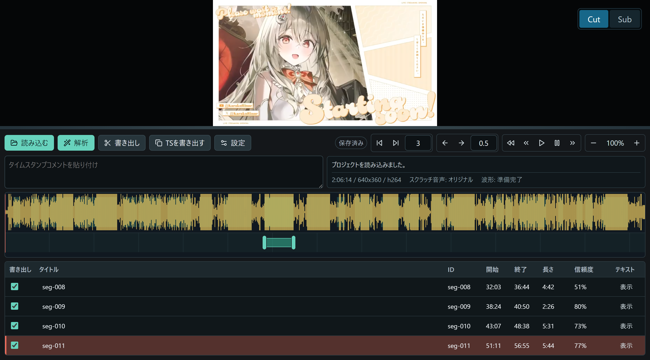
1. 読み込む / Load
3. 解析 / Analyze
2. タイムスタンプを貼付 / Paste TS comments
Notes:
[Sources]
- Local Songcut capture using testdata/【歌枠／弾き語り】会いに来てくれますか？初見さんも大歓迎！ゆるっと歌います！🎤🎸Singing Stream【#弾き語り #Vsinger】#からくりんね [_WEzOut0NfY].mp4

Slide 2
4. 書き出し / Export
3. 境界をドラッグ / Drag boundary
2. タイトル編集 / Edit title
1. セグメントを選択 / Select
Notes:
[Sources]
- Local Songcut capture using testdata/【歌枠／弾き語り】会いに来てくれますか？初見さんも大歓迎！ゆるっと歌います！🎤🎸Singing Stream【#弾き語り #Vsinger】#からくりんね [_WEzOut0NfY].mp4

Slide 3
境界を試聴 / Preview
境界を微調整 / Nudge
再生 / Playback
拡大・縮小 / Zoom
Notes:
[Sources]
- Local Songcut capture using testdata/【歌枠／弾き語り】会いに来てくれますか？初見さんも大歓迎！ゆるっと歌います！🎤🎸Singing Stream【#弾き語り #Vsinger】#からくりんね [_WEzOut0NfY].mp4

Slide 4
Notes:
[Sources]
- Local Songcut capture using testdata/【歌枠／弾き語り】会いに来てくれますか？初見さんも大歓迎！ゆるっと歌います！🎤🎸Singing Stream【#弾き語り #Vsinger】#からくりんね [_WEzOut0NfY].mp4

Slide 5
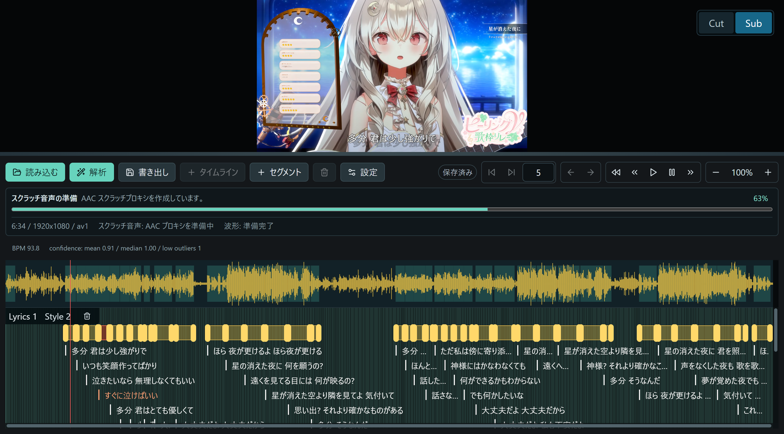
1. 解析 / Analyze lyrics
3. スタイル / Style
2. タイムライン / Timelines
Notes:
[Sources]
- Local Songcut capture using testdata/02_「星の消えた夜に」 - Aimer.webm

Slide 6
Notes:
[Sources]
- Local Songcut capture using testdata/02_「星の消えた夜に」 - Aimer.webm

